Slide 1
사이버보안
캡스톤 디자인
중간발표
Catch Number
1771250 조재연,1771405 이연주

Slide 2
INDEX
프로젝트 소개
수행 내역 및 결과
프로젝트 토의사항
향후 개발 계획

Slide 3

Catch Number
Catch Number
프로젝트 소개
Catch Number는 이미지 속 번호판을 인식하여 범죄차량이나 도난차량을 구별하여 찾고자 하려던 차량을 쉽게 발견하기 위한 프로젝트다.

Slide 4

Catch Number
Catch Number
프로젝트 핵심 기능
차량
번호판 인식
저해상도
이미지
고해상도화
사용자 간편한
UI

Slide 5
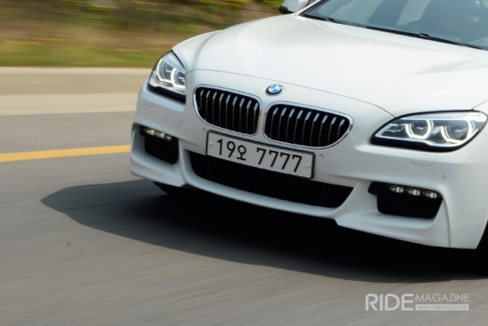
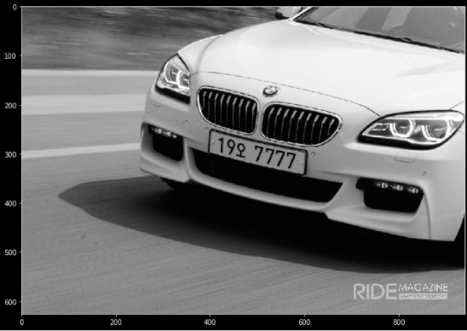
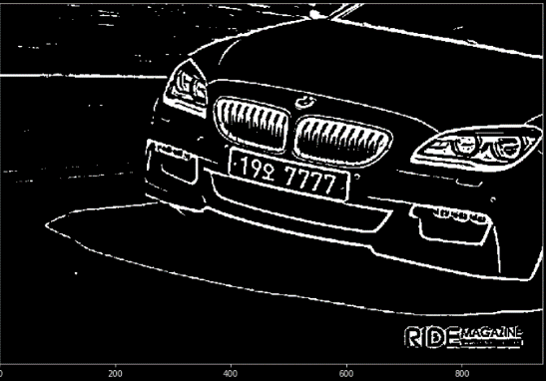
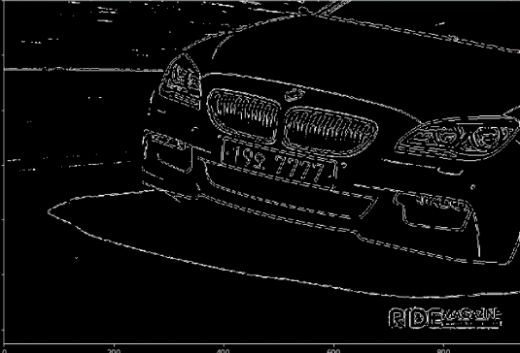
Catch Number
Catch Number
프로젝트 수행 내역 및 결과
이미지 전처리
최초의 이미지를 그레이스케일로 변환
노이즈를 줄이기 위해 GaussianBlur
AdaptiveThreshold를 통해 흰색 검은색 구별
DrawContours를 통해 윤곽선으로 표시

Slide 6
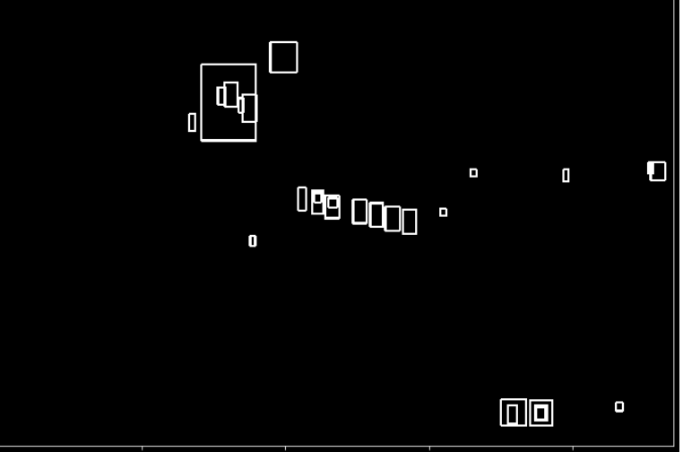
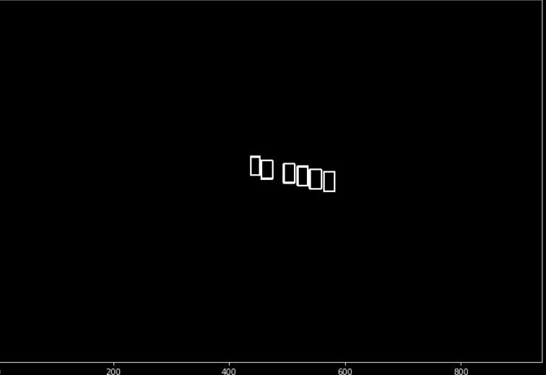
Catch Number
Catch Number
프로젝트 수행 내역 및 결과
이미지 전처리
Cv2.ractangle을 통해 사각형으로 표시
BoundingRect를 통해 사각형 정보 확인
비율, 길이, 넓이를 통해 번호판을 걸러냄

Slide 7
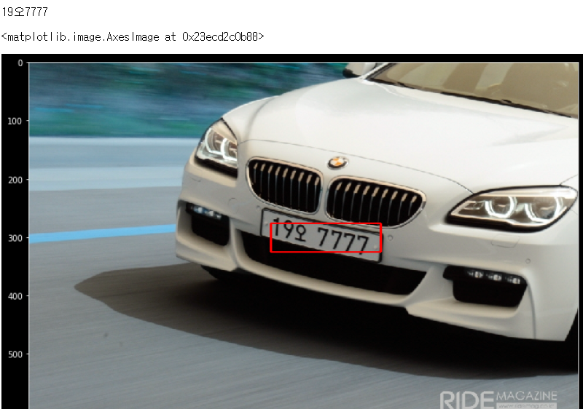
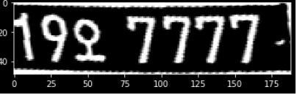
Catch Number
Catch Number
프로젝트 수행 내역 및 결과
번호판 인식
GetRectSubPix를 통해 번호판 부분 잘라냄
TesseractOCR을 통해 이미지 속 문자열 인식

Slide 8
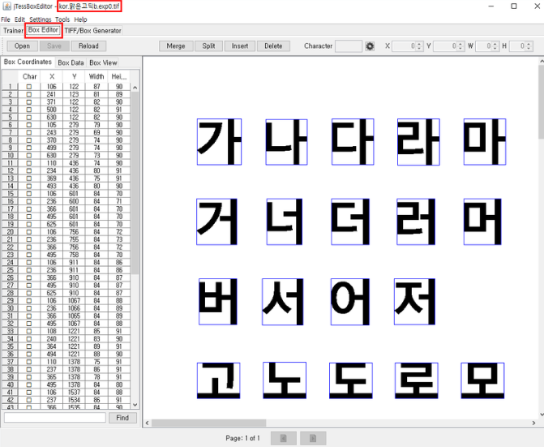
Catch Number
Catch Number
프로젝트 수행 내역 및 결과
언어데이터 학습
JTessBoxEditor를 통해 번호판 속 한글 학습
Traineddata로 저장하여 TesseractOCR 훈련

Slide 9
Catch Number
Catch Number
프로젝트 문제점
문제점
문제점
1
2
현재 한글 ‘가’와 ‘갸’ 등
비슷한 모양을 가진
한글의 인식률이 떨어짐
이미지 프로세싱 알고리즘이
확실하지 않아 일부 다른
물체도 번호판으로 인식

Slide 10
Catch Number
Catch Number
문제 해결 방안
해결방안
해결방안
1
2
한글 인식률을 높이기 위해
API를 통해 인식률 개선
정확한 이미지 프로세싱을 위해
YOLO 알고리즘 사용

Slide 11
Catch Number
Catch Number
향후 개발 계획
Pyqt5를 통해 UI 생성
이미지 프로세싱을 위해 YOLO 사용
한글 인식률을 위한 api 사용
저화질이나 손상된 이미지 복구 기능 추가

Slide 12
감사합니다

